Slide 1





(TIẾT 4)

Slide 2



Slide 3
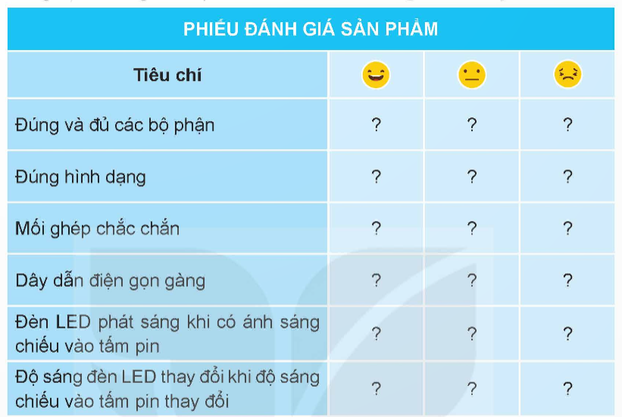
Giới thiệu, đánh giá và hoàn thiện sản phẩm
Trưng bày và giới thiệu sản phẩm
Cùng bạn đánh giá sản phẩm theo tiêu chí đánh giá dưới đây

Slide 4


Slide 5

Em hãy sử dụng các chi tiết trong bộ lắp ghép mô hình kĩ thuật để cải tiến mô hình điện mặt trời đã lắp theo ý tưởng sáng tạo của em

Slide 6




